Slide 1
KALKULUS I
Dosen : Ade Kurniawan Kampus : Institut Bisnis Muhammadiyah, Bekasi
2020

Slide 2
BAB XIII.
KECEKUNGAN FUNGSI

Slide 3
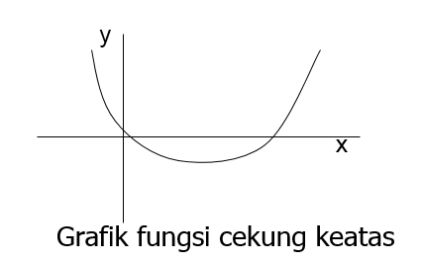
Grafik fungsi cekung keatas
Fungsi f(x) dikatakan cekung ke atas pada interval I
bila naik pada interval I.

Slide 4
Grafik fungsi cekung ke bawah
Fungsi f(x) dikatakan cekung kebawah pada interval I bila
turun pada interval I.
y
x
Grafik fungsi cekung kebawah

Slide 5
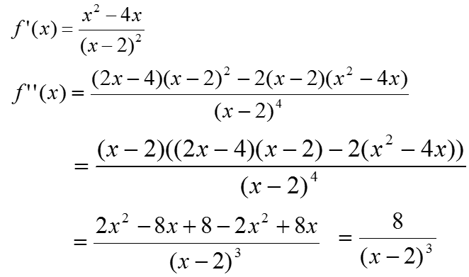
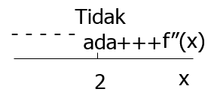
Uji turunan kedua untuk kecekungan
Jika , maka f cekung ke atas pada I.
Jika , maka f cekung ke bawah pada I.
Contoh : 1)
Jawab :
Tentukan selang kecekungan dari

Slide 6
Titik belok
Misal f(x) kontinu di x = b, maka (b, f(b)) disebut titik belok dari kurva f(x)
dengan ketentuan, jika :
(i) terjadi perubahan kecekungan di x = b, yaitu di sebelah kiri dari x =b
(ii) fungsi f cekung keatas dan disebelah kanan dari x =b fungsi f cekung ke
bawah atau sebaliknya
x = b adalah absis titik belok, jika atau tidak ada
Grafik f cekung keatas pada
dan cekung kebawah pada
selang

Slide 7
f(c)
f(c)
c
c
(c, f(c)) ➔titik belok
(c, f(c)) ➔ titik belok
Karena disebelah kiri c cekung
keatas dan disebelah kanan c
cekung kebawah
Karena disebelah kiri c cekung kebawah dan disebelah kanan c
cekung keatas

Slide 8
f(c)
c
c
(c, f(c)) bukan titik belok
karena disekitar c tidak
terjadi perubahan kecekungan
Walaupun di sekitar c
terjadi perubahan
Kecekungan, tetapi tidak ada Titik belok karena f tidak terdefinisi di c

Slide 9

Contoh : 2) Tentukan titik belok (jika ada) dari fungsi-fungsi berikut :
a.
b.
Jawab : a.
di titik x = 0 terjadi perubahan kecekungan, dan f(0)= -1
maka (0,-1) merupakan titik belok

Slide 10
b.
0
f”(x)
x
+++++++
+++++++
0
Tidak ada titik belok, karena tidak terjadi perubahan
kecekungan

Slide 11
Contoh : 3) Tentukan titik belok (jika ada) dari suatu fungsi dibawah ini,
Jawab :
Tidak ada
--------------
+++++
f”(x)
x
2
Walaupun di x = 2, terjadi perubahan kecekungan, tidak ada titik belok, karena fungsi f(x) tidak terdefinisi di x = 2

Slide 12
Contoh : 3) Tentukan titik belok (jika ada) dari suatu fungsi dibawah ini,
Jawab :

Slide 13
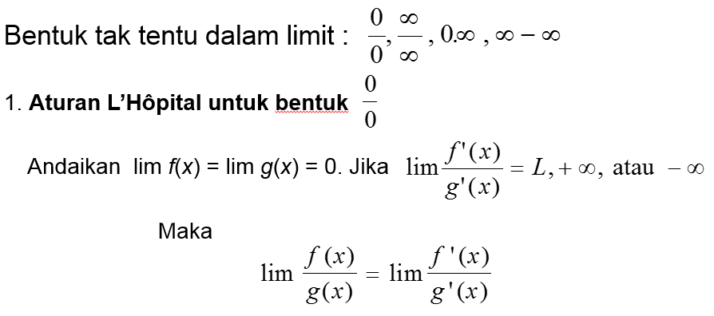
Menghitung limit fungsi dengan Aturan L’Hôpital

Slide 14
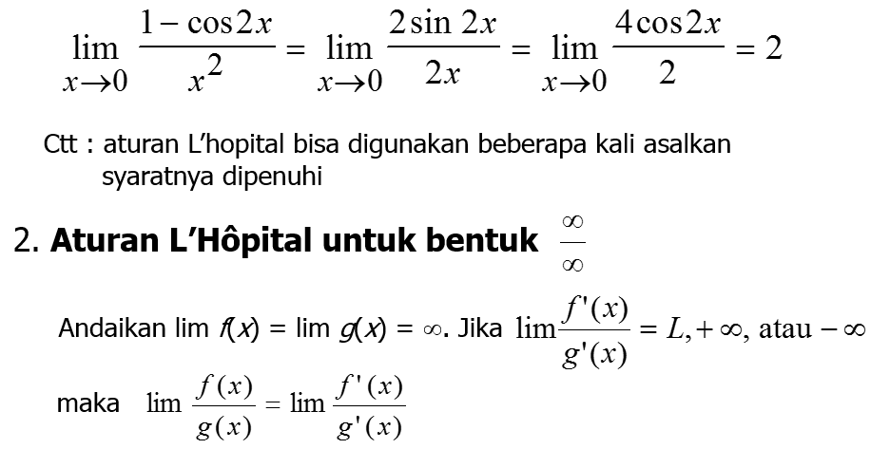
Contoh : 4) Hitunglah
Jawab :
bentuk (0/0)

Slide 15
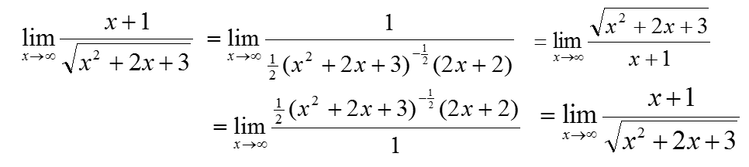
Contoh : 5) Hitunglah
Jawab :
6) Hitunglah juga fungsi berikut bentuk
Jawab :
bentuk
Walaupun syarat di penuhi, belum tentu limit dapat
dihitung dengan menggunakan dalil L’Hopital

Slide 16


